Slide 1
Docker的安装与镜像操作

Slide 2

教学内容
第一节 Docker安装
第二节 镜像操作

Slide 3
安装Docker
Docker 分为 CE 和 EE 两大版本。CE 即社区版（免费，支持周期 7 个月），EE 即企业版，强调安全，付费使用，支持周期 24 个月。
Docker CE 支持 64 位版本 CentOS 7，并且要求内核版本不低于 3.10， CentOS 7 满足最低内核的要求。

Slide 4
安装Docker
参考安装文档

Slide 5
镜像名称
一个仓库会包含同一个软件不同版本的镜像
镜像名称一般分两部分组成：[仓库名]:[标签]，如果不给出标签，将以 latest 作为默认标签
如：redis:6.0

Slide 6
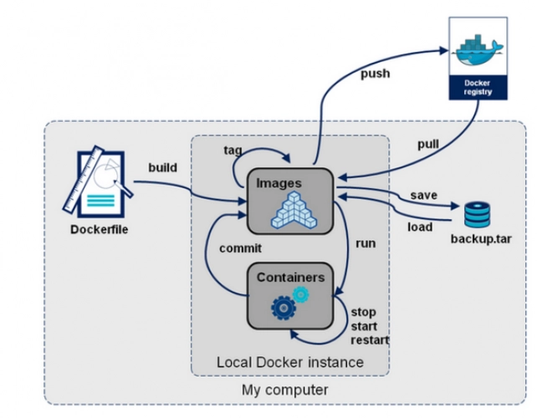
镜像操作命令

Slide 7
镜像操作示例
访问DockerHub搜索镜像，https://hub.docker.com/，搜索redis
拉取镜像：docker pull redis
查看本地镜像：docker images
将镜像导出到磁盘：docker save -o 文件名称 镜像名称/ID
删除本地镜像：docker rmi 镜像名称/ID
导入镜像：docker load -i 文件名称

